Slide 1
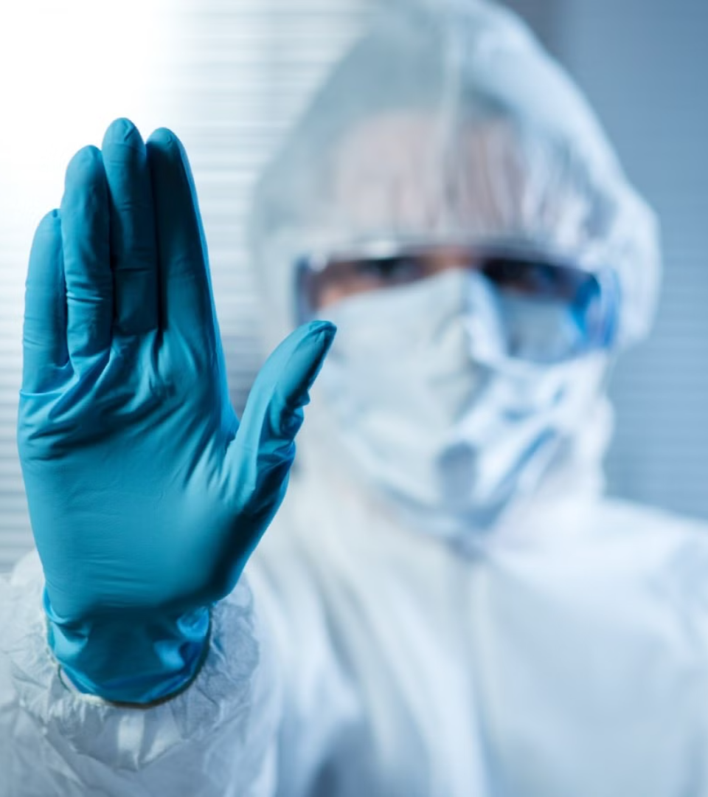
Предупреждение и защита от инфекционных заболеваний
newUROKI.net
В современном мире инфекционные заболевания остаются одной из главных угроз здоровью человека. Понимание механизмов возникновения и распространения этих заболеваний, а также мер профилактики и защиты от них является неотъемлемой частью образования и обеспечивает безопасность каждого. Сегодня мы рассмотрим основные аспекты инфекционных заболеваний, начиная от их определения и причин возникновения, до современных методов профилактики и действий при возникновении эпидемических ситуаций.
Презентация для урока ОБЗР в 9 классе по теме: «Предупреждение и защита от инфекционных заболеваний»
«Новые УРОКИ» newUROKI.net
Всё для учителя – всё бесплатно!

Slide 2
newUROKI.net
Понятие и причины возникновения инфекционных заболеваний
1
Что такое инфекционные заболевания?
2
Причины возникновения
3
Факторы риска
Причины возникновения инфекционных заболеваний могут быть разнообразными, включая контакт с зараженным человеком или животным, употребление загрязненной пищи или воды, укусы насекомых, а также ослабленный иммунитет.
Факторы, повышающие риск заражения инфекционными заболеваниями, включают: тесный контакт с больными, плохие санитарно-гигиенические условия, недостаточное питание, стресс, хронические заболевания.
Инфекционные заболевания – это болезни, вызванные патогенными микроорганизмами, такими как бактерии, вирусы, грибки, простейшие и паразиты. Эти микроорганизмы проникают в организм человека и нарушают его нормальное функционирование, вызывая различные симптомы.
4
Принципы лечения
Лечение инфекционных заболеваний зависит от типа возбудителя. Оно может включать антибиотики (против бактерий), противовирусные препараты (против вирусов), противогрибковые средства (против грибков). В некоторых случаях требуется симптоматическое лечение для облегчения симптомов.

Slide 3
newUROKI.net
Механизм распространения инфекционных заболеваний
1
Источник инфекции
Источник инфекции - это человек, животное или объект, который содержит патогенные микроорганизмы и может передать их другому человеку.
2
Механизм передачи
Механизм передачи - это путь, по которому патогенные микроорганизмы передаются от источника инфекции к восприимчивому человеку. Это может быть воздушно-капельный путь, контактный, фекально-оральный или через кровь.
3
Восприимчивый организм
Восприимчивый организм - это человек, который не имеет иммунитета к данному заболеванию и может заразиться.

Slide 4
newUROKI.net
Меры профилактики и защиты от инфекционных заболеваний
Личная гигиена
Здоровый образ жизни
Вакцинация
Частое мытье рук с мылом, особенно после контакта с больными людьми или животными, использование антисептиков, правильное чихание и кашель в локоть, регулярный душ и смена одежды.
Правильное питание, достаточное количество сна, регулярные физические нагрузки, избегание курения и алкоголя, поддержание здорового веса.
Вакцинация - это один из самых эффективных способов профилактики инфекционных заболеваний. Вакцины содержат ослабленные или убитые патогенные микроорганизмы, которые стимулируют иммунную систему для выработки антител.

Slide 5
newUROKI.net
Порядок действий при возникновении эпидемии или пандемии
Определение ситуации
Важно своевременно определить, что происходит эпидемия или пандемия, и понять, какой тип заболевания распространяется. Для этого необходимо следить за информацией от официальных источников, таких как Министерство здравоохранения.
Меры предосторожности
При возникновении эпидемии или пандемии важно принять меры предосторожности, чтобы минимизировать риск заражения. Это может включать самоизоляцию, ношение защитных масок, ограничение контактов с другими людьми, регулярную дезинфекцию поверхностей.
Обращение за медицинской помощью
При появлении симптомов инфекционного заболевания важно обратиться к врачу для получения медицинской помощи и своевременного лечения. Не стоит заниматься самолечением.

Slide 6
newUROKI.net
Государственные мероприятия по обеспечению безопасности населения при угрозе и во время биолого-социальных ЧС
Мониторинг и прогнозирование
Государство отслеживает эпидемиологическую ситуацию в стране и мире, прогнозирует возможные угрозы и разрабатывает планы действий.
Профилактические меры
Внедряются программы вакцинации, санитарно-гигиенические мероприятия, контроль за качеством продуктов питания и воды, обучение населения правилам безопасности.
Скорая медицинская помощь
Обеспечение доступности и качества медицинской помощи населению в случае возникновения ЧС, создание запасов лекарственных средств и медицинского оборудования.
Информационное обеспечение
Своевременное и достоверное информирование населения о сложившейся ситуации, мерах предосторожности, рекомендациях по защите от угроз.

Slide 7
newUROKI.net
Особенности защиты от различных видов биолого-социальных ЧС
Вирусные инфекции
Бактериальные инфекции
Для защиты от вирусных инфекций используются вакцины, противовирусные препараты, меры индивидуальной защиты (маски, перчатки), а также карантинные мероприятия.
При бактериальных инфекциях применяются антибиотики, дезинфекция, соблюдение правил личной гигиены.
Паразитарные инфекции
Грибковые инфекции
Защита от паразитарных инфекций включает в себя профилактические меры, такие как употребление чистой воды, обработка пищи, соблюдение правил личной гигиены.
Лечение грибковых инфекций осуществляется с помощью противогрибковых препаратов, соблюдения гигиены и профилактических мер.

